Slide 1
Infosessie openbaar onderzoek inventaris bouwkundig erfgoed West-Vlaanderen
27.04.2023 / @Ingelmunster

Slide 2
Agenda
Wat is de inventaris bouwkundig erfgoed?
Wat betekent het om op de inventaris te staan?
Vanwaar dit openbaar onderzoek?
Wat wordt er vastgesteld?
Waarvoor kan ik een bezwaar indienen?
Hoe kan ik een bezwaar indienen?
Vragen

Slide 3
Wat is de inventaris bouwkundig erfgoed?
Bouwen door de eeuwen heen
Inventaris van het cultuurbezit in Vlaanderen

Slide 4
Wat is de inventaris bouwkundig erfgoed?
Erfgoedwaarden
Archeologische waarde
Architecturale waarde
Artistieke waarde
Culturele waarde
Esthetische waarde
Historische waarde
Industrieel-archeologische waarde
Technische waarde
Ruimtelijk-structurerende waarde
Sociale waarde
Stedenbouwkundige waarde
Volkskundige waarde
Wetenschappelijke waarde

Slide 5
Wat is de inventaris bouwkundig erfgoed?
Selectiecriteria
Zeldzaamheid
Representativiteit
Herkenbaarheid
Contextwaarde
Ensemblewaarde

Slide 6
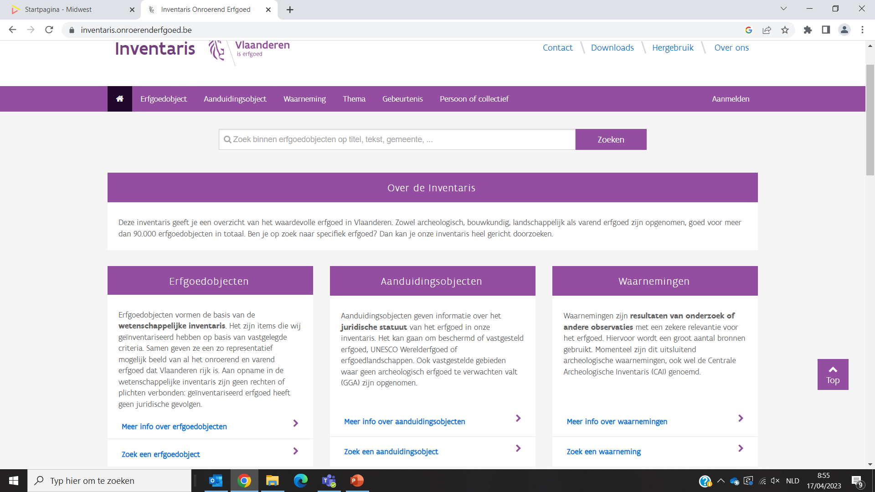
Wat is de inventaris bouwkundig erfgoed?
Voor het eerst vastgesteld in 2009
Besluit houdende vaststelling van de inventaris van het bouwkundig erfgoed en vastgestelde lijst

Slide 7
Wat betekent het om op de inventaris te staan?
Juridische gevolgen
Zorg- en motiveringsplicht voor administratieve overheden
Informatieplicht bij eigendomsoverdracht
Afwijking vragen van normen voor energieprestatie en binnenklimaat
Vrijgesteld van renovatieverplichting voor residentiële gebouwen
Functiewijziging van zonevreemde woningen
Stimulans voor sociale huisvesting door renovatie
Vaststelling ≠ bescherming!

Slide 8
Vanwaar dit openbaar onderzoek?
Regelmatig vernieuwde vaststelling na actualisatie van de lijst
Ditmaal voor het eerst voorafgegaan door een openbaar onderzoek
Voor de hele provincie West-Vlaanderen

Slide 9
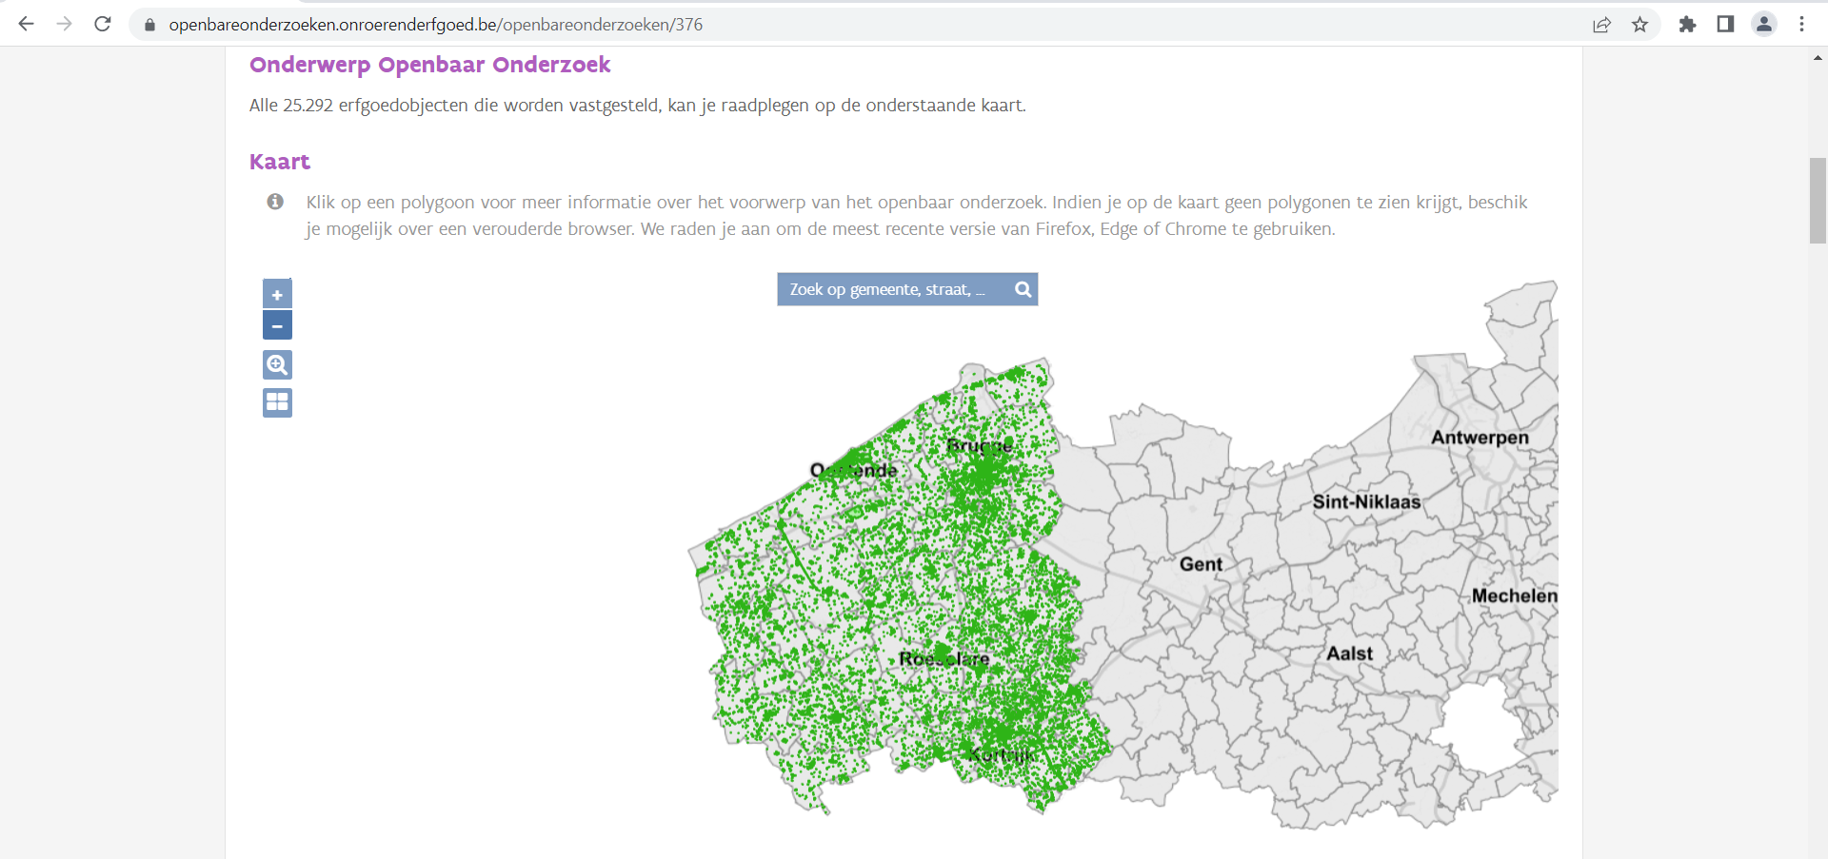
Wat wordt er vastgesteld?
Lijst van ca. 25.500 gebouwen en constructies uit West-Vlaanderen + 2.650 te schrappen objecten
https://openbareonderzoeken.onroerenderfgoed.be/vaststelling-west-vlaanderen

Slide 10
Wat wordt er vastgesteld?
https://openbareonderzoeken.onroerenderfgoed.be/vaststelling-west-vlaanderen

Slide 11
Waarvoor kan ik een bezwaar indienen?
Over de vaststelling of schrapping van één of meerdere panden of constructies (je hoeft geen eigenaar of gebruiker te zijn)
Melden dat onroerend goed geen erfgoedwaarde meer heeft (gesloopt of verbouwd met verlies erfgoedwaarde)
Opmerkingen of bezwaren bij feitelijkheden = correcties doorgeven
Afbakening percelen
Foutief adres
Benaming titel
Aangeven dat onroerend goed onterecht op de lijst met te schrappen objecten staat

Slide 12
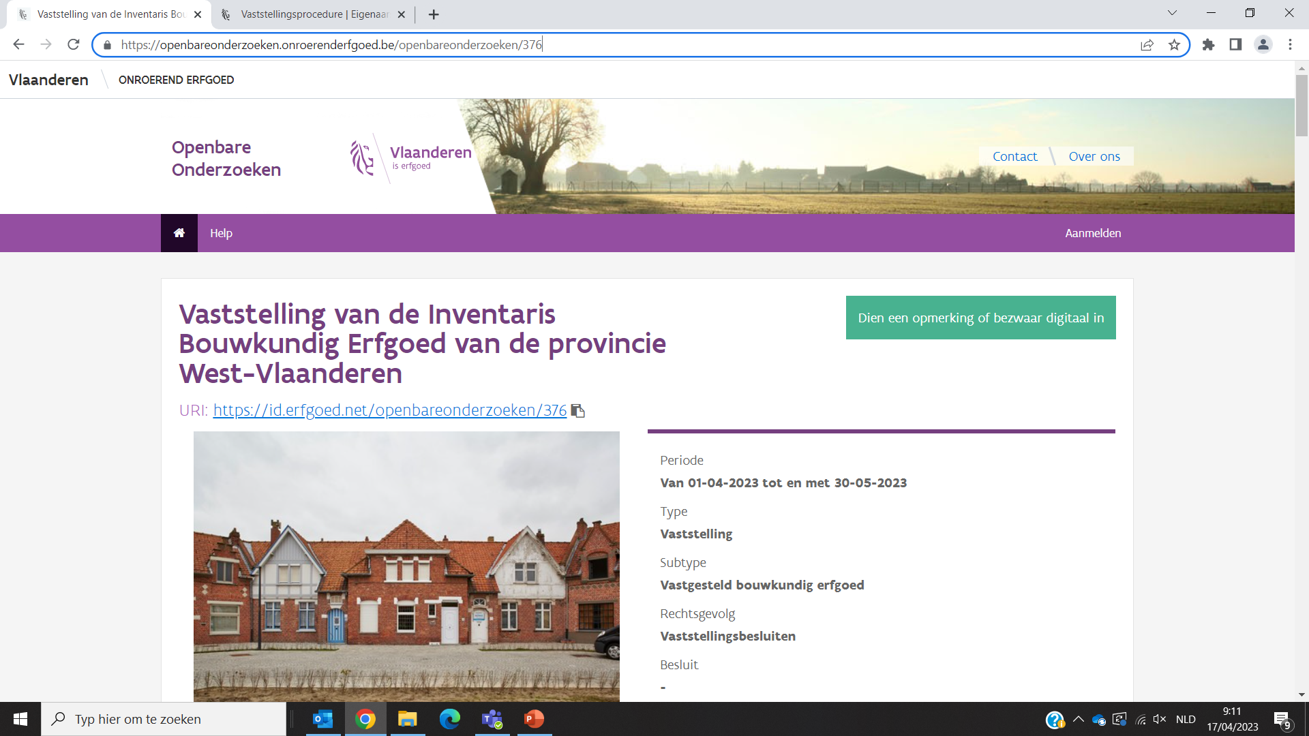
hoe kan ik een bezwaar indienen?

Slide 13
Hoe kan ik een bezwaar indienen?

Slide 14
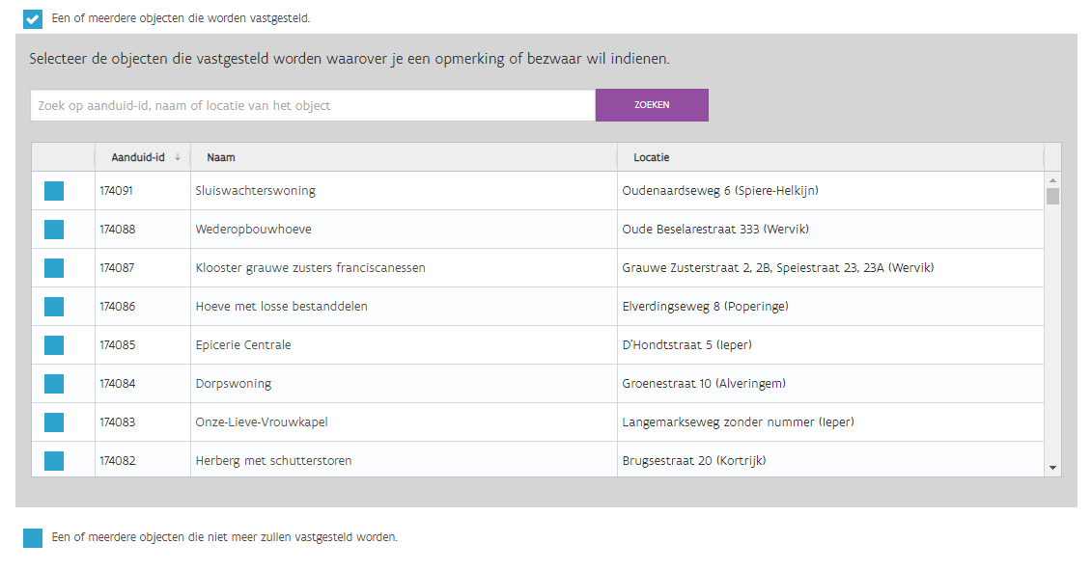
Hoe kan ik een bezwaar indienen?

Slide 15
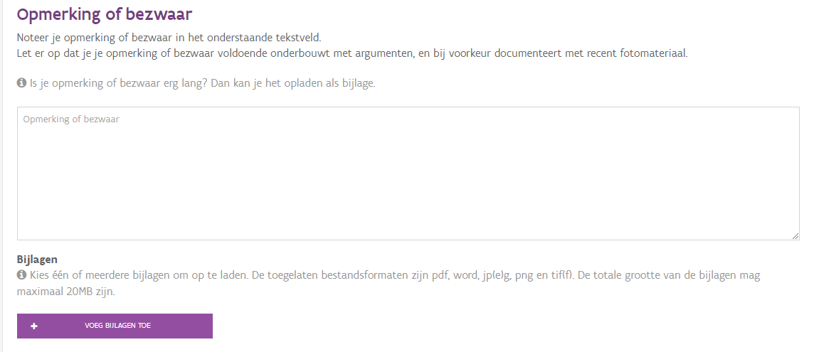
Hoe kan ik een bezwaar indienen?

Slide 16
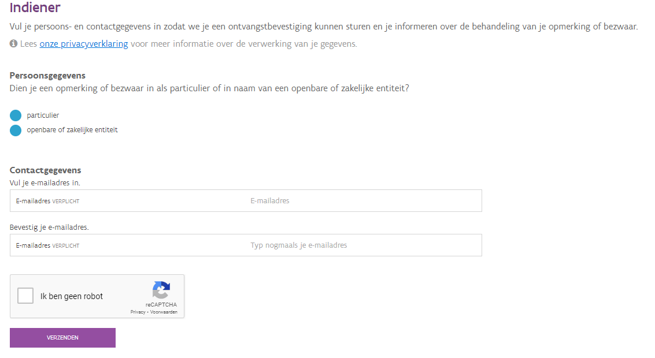
Hoe kan ik een bezwaar indienen?

Slide 17
Hoe kan ik een bezwaar indienen?
Of via brief
Aan:
Agentschap Onroerend Erfgoed t.a.v. Team Onderzoek Bouwkundig Erfgoed Havenlaan 88 bus 5 1000 Brussel
Postzegel geldt als indiendatum

Slide 18
Zijn er nog vragen?

